Slide 1
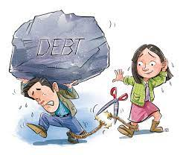
Lección 7
Familia.
El consorcio conyugal:
El pasivo
©cbayod

Slide 2
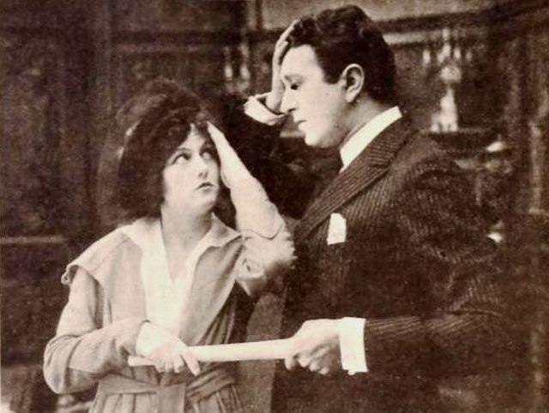
El matrimonio no altera la responsabilidad: art. 1911 Cc.
Deuda y responsabilidad
Ampliación de la responsabilidad (provisional) frente a terceros: art. 219 CDFA
Deudas comunes: arts. 218 y 219 CDFA
Pasivo definitivo: art. 218 CDFA
Son de cargo del patrimonio común.
Si se pagan con bienes privativos: reintegro: arts. 226. 2. b) CDFA
Pasivo provisional: Art. 219 CDFA.
3º de buena fe: responden, siempre, los bienes comunes.
Entre cónyuges:
Responden bienes comunes, si la deuda es del 218 CDFA
Si no lo es, será privativa, y dará lugar a reembolso: art. 226.3 a) CDFA.
¿Responde el patrimonio privativo por deudas comunes?
Externa: art. 220 CDFA [contratante, siempre; no contratante, por 218.1.a) y 189 CDFA
Interna: art. 221, subsidiaria.
Deudas privativas: art. 223 CDFA
Bienes privativos
Subsidiariamente bienes comunes: art. 224 CDFA
Tipos de deudas
Comunes
Privativas
Limitadamente, recordar que la participación consorcial es indisponible e inembargable.
Consideraciones generales

Slide 3
Consideraciones generales.
El art. 218; 219.2.3; 220 y 226.2.b CDFA
Pasivo definitivo.
Cargas del matrimonio: 218.1.a) [art. 187 CDFA]
Especialidad: 220.2 y 189 CDFA.
Cargas usufructuarias: art. 218.1.b.c) CDFA
Alimentos legales y gastos de crianza de hijos no convivientes: art. 218.1.d) CDFA
Ejercicio de actividades útiles o beneficiosas: art. 218.1. e) CDFA
Daños a terceros: art. 218.1. f) CDFA
Enumeración: art. 218 CDFA
Requisitos: art. 218.2 CDFA
Buena fe y diligencia
Responsabilidad:
Deudas de cargo del patrimonio común
(pasivo definitivo)
Externa: art. 220. 1 CDFA
Interna: art. 221 CDFA

Slide 4
Consideraciones generales
Provisional [arts. 219.1 CDFA]
Definitiva: [219.2 y 3 CDFA]
Si es del art. 218.1 CDFA, aún contraída solo por uno, [el 3ª debe probar que es deuda común, no basta la su buena fe]
Contratan ambos, aun no siendo deuda común del 218 CDFA.[Internamente la deuda puede ser privativa]
Reintegro: art.226.3 b) CDFA
Deudas de gestión: art. 219.1 a) CDFA
Daños a terceros: art. 219.1.b) CDFA [internamente: art. 218.1.f CDFA]
3º buena fe: bienes comunes ilimitadamente (externa)
Responsabilidad de los bienes comunes frente a terceros (externa-provisional)
Regulación: art. 541 Lec. [arts. 538 y 556 Lec
Ejecución singular: art. 541.2 Lec. y 225 CDFA.
Concurso de acreedores: art. 33.2, 47, 125, 192-197, 251 y 486 y ss. TRLC
Derecho expectante de viudedad: art. 281.1 CDFA.
Ejecución sobre los bienes comunes:

Slide 5
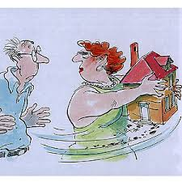
Responden siempre por las deudas contraídas por el deudor: art. 220.1 CDFA
Sea la deuda privativa o común
Si es deuda común, dará derecho reintegro: art. 226 CDFA
Responden siempre, por las deudas contraídas por ambos: art. 219.3 CDFA
Sea común o privativa
Si era común, dará derecho de reintegro.
Frente a terceros, de las deudas de cargo común:
Responden también los bienes privativos: 219.3 CDFA.
No hay responsabilidad preferente de bienes comunes.
Si se pagan con bienes privativos, reintegro
Los bienes privativos del no deudor:
Nunca responden por las deudas privativas del otro
De las deudas de cargo común:
Responden los privativos del contratante: reintegro.
Como regla: no responden los privativos del no contratante.
Excepción: Si responden, de las deudas del 218.1. a [art. 220.1 CDFA]
Responsabilidad de los bienes privativos

Slide 6
Regulación: art. 222 CDFA
Supuesto de hecho
El art. 239 CDFA
Adquisición a plazos de bienes (común)
Un cónyuge sólo: gestión aparente
Si es del 218.1: responden b. comunes definitivamente
Si no lo es, responden ilimitadamente: 3 de buena fe
Finalidad:
Que el 3ª no sea de buena fe
Responde el bien comprado a plazos
Finalidad:
Adjudicar al cónyuge adquirente el bien como privativo.
Reembolso del valor a la comunidad.
Responsabilidad por adquisición de bienes comunes

Slide 7
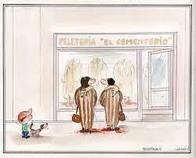
Concepto y regulación:
Deudas privativas:
Responsabilidad: art. 224 CDFA
Ejecución de bienes comunes:
arts. 223 a 225 CDFA
≠ 218 CDFA, por uno sólo
Anteriores al consorcio
Sucesiones y donaciones
Bienes privativos
Subsidiariamente: comunes
Art. 225 CDFA
Ejecución singular: art. 541.3 Lec.
Liquidación sin disolución
Disolución y liquidación.
Concurso de acreedores: TRLC
Derecho expectante de viudedad: art. 281. 2 CDFA
Responsabilidad por deudas privativas

Slide 8
Reintegros y reembolsos
Reintegro: art. 226.2 CDFA
Confusión
Pago de deudas comunes
Reembolso: art. 226.2 CDFA
Adquirir bienes privativos (art. 215 CDFA)
Pago de deudas privativas
La regla general: art. 226.1 CDFA
Indemnización por daños al patrimonio común: art. 226.4 CDFA
Pago y liquidación: art. 226.5 CDFA
La regla: liquidación del consorcio
Antes: pacto o justa causa

Slide 9
Carmen Bayod
Catedrática de Derecho civil

